Slide 1
TUGAS 05 - MAGANG (KHUSUS) | AUDIT-GRADE DECISION ANALYTICS
ANALISA PEMINATAN DAN DAYA TAMPUNG PROGRAM STUDI UNIVERSITAS SYIAH KUALA
Evaluasi Tren Multi-Tahun (2022–2026), Rasio Keketatan Seleksi, Matriks Portofolio Kuadran, Dekonstruksi Kebocoran Desil KIP-Kuliah, dan Rekomendasi Kebijakan PTN-BH
INFORMASI EKSEKUTIF PENUGASAN
Target Peserta Rapat: Rektor, Para Wakil Rektor, Ketua Senat Akademik, dan Para Dekan Fakultas
Dasar Dataset Analisis: Data Empiris PMB USK 2022–2026, Dataset Jalur Masuk & Kebocoran, serta Data Induk KIP-Kuliah 2025–2026
Penyusun & Tujuan Dokumen: Data Analyst PMB — Tim Magang USK | Pengambilan Keputusan Strategis Rasionalisasi Kuota, Penyelamatan Mahasiswa Prasejahtera, dan Efisiensi Finansial PTN-BH

Slide 2
UNIVERSITAS SYIAH KUALA | RAPAT PIMPINAN PMB
Ringkasan Eksekutif: Tiga Dimensi Evaluasi PMB USK Pasca Transformasi PTN-BH
1. DIMENSI PERMINTAAN PASAR
Lonjakan Peminat: Total peminat USK melonjak dari 48.769 (2022) menjadi 68.010 (2026), sempat mencatat rekor 70.945 di 2025 (+39,5% dalam 5 tahun).
Polarisasi Ekstrem: Terjadi ketimpangan tajam: Farmasi mencapai rasio 39 : 1, sedangkan Budidaya Perairan hanya 0,91 : 1 (jumlah peminat di bawah daya tampung).
Pergeseran Minat: Peminat bergeser kuat ke prodi kesehatan, teknologi digital, dan kepastian formasi kerja ASN/PPPK (PGSD).
2. KAPASITAS & EFISIENSI KUOTA
Ekspansi Kuota PTN-BH: Daya tampung dinaikkan agresif sebesar +32,7% (dari 7.863 menjadi 10.435 kursi) pasca transformasi PTN-BH.
Realisasi Pendaftar Ulang: Realisasi mahasiswa riil naik dari 6.197 ke 8.440 mhs, namun persisten menyisakan beban ~2.000 bangku kosong per tahun.
Disparitas Antar Segmen: S1 Kampus Utama relatif sehat (84,7% keterisian), namun Vokasi D3 terpuruk (51,3%) dan PSDKU Gayo Lues krisis akut (18,6%).
3. RESOLUSI "PLOT TWIST" KEBOCORAN
Kesesuaian Kausalitas 97,6%: Anomali 626 kursi kosong di SNBT 2026 secara akurat identik dengan 611 calon mahasiswa KIP yang ditolak beasiswanya.
Tragedi Desil 5 & 6: 526 orang (84% kursi kosong SNBT) berasal dari keluarga prasejahtera Desil 5 dan 6 yang ditolak massal (>98%).
Economic Forced Drop-Out: Terbukti kursi kosong bukan karena siswa kabur ke PTS/kedinasan, melainkan kegagalan daya beli akibat pemotongan kuota beasiswa.

Slide 3
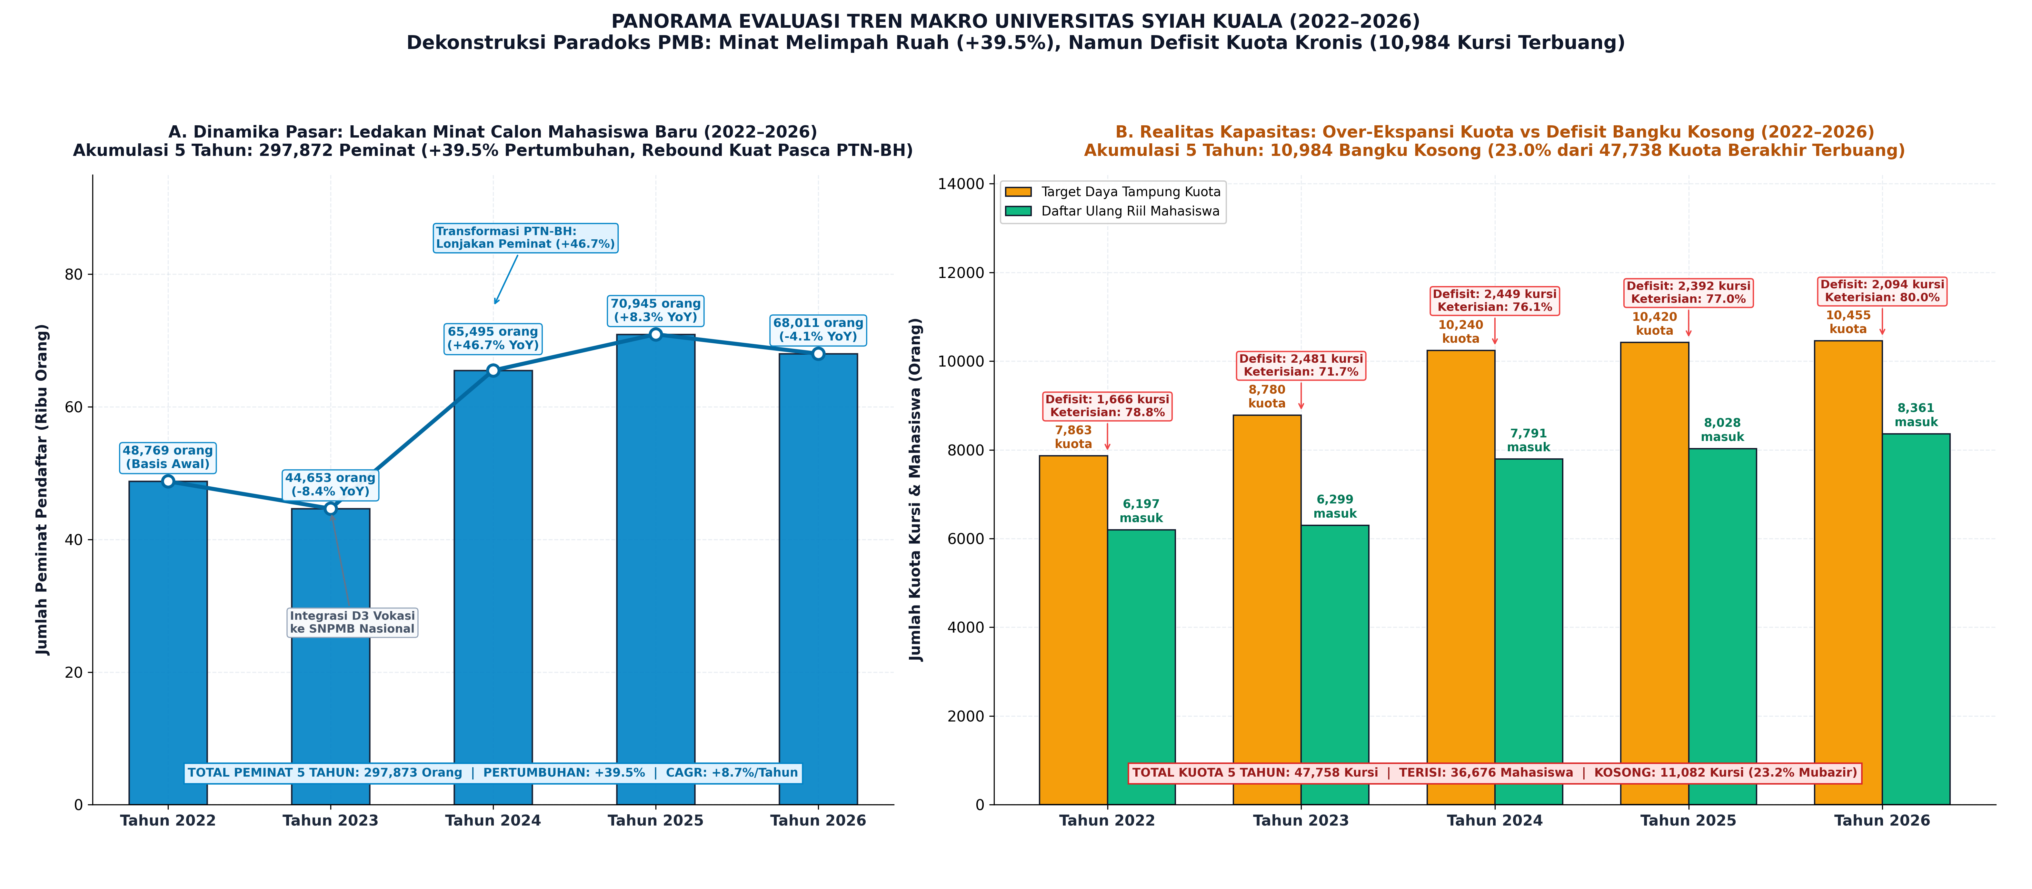
UNIVERSITAS SYIAH KUALA | RAPAT PIMPINAN PMB
Evaluasi Tren Makro 5 Tahun USK: Kapasitas Melompat, Beban ~2.000 Bangku Kosong Tetap Berulang
EVOLUSI METRIK 5 TAHUN USK:
2022: 48.769 Peminat | 7.863 Kuota | 6.197 DU | 1.666 Kosong (Fill Rate 78,8%)
2023: 44.653 Peminat | 8.780 Kuota | 6.299 DU | 2.481 Kosong (Fill Rate 71,7%)
2024: 65.495 Peminat | 10.240 Kuota | 7.791 DU | 2.449 Kosong (Fill Rate 76,1%)
2025: 70.945 Peminat | 10.420 Kuota | 8.027 DU | 2.393 Kosong (Fill Rate 77,0%)
2026: 68.010 Peminat | 10.435 Kuota | 8.440 DU | 1.995 Kosong (Fill Rate 80,9%)
Pesan Kunci Pimpinan: Menambah daya tampung tanpa sinkronisasi daya serap pasar riil dan kuota beasiswa hanya menciptakan 'kursi kosong semu' yang merugikan efisiensi beban dosen, akreditasi, dan utilisasi fasilitas kampus.

Slide 4
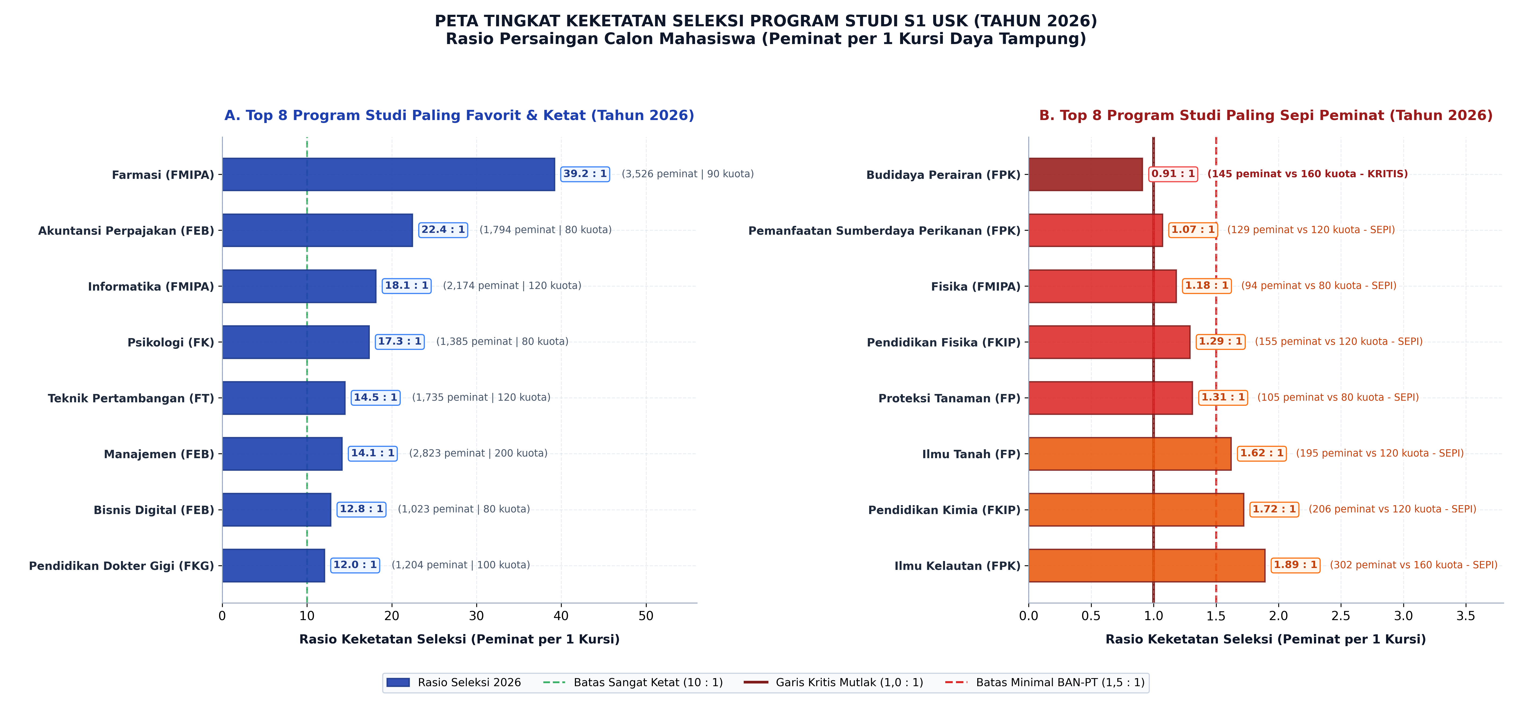
UNIVERSITAS SYIAH KUALA | RAPAT PIMPINAN PMB
Peta Keketatan Seleksi & Market Fulfillment Ratio (MFR) 2026: Disparitas 39:1 vs Peminat < Kuota
FORMULASI & DISPARITAS MFR:
Formulasi: MFR = Peminat / Kuota (Benchmark Ideal >= 3,0)
Top 8 Paling Favorit / Ketat: 1. Farmasi (39,18:1) 2. D4 Akuntansi Pajak (22,43:1) 3. Informatika (18,12:1) 4. Psikologi (17,31:1) 5. T. Perminyakan (15,50:1) 6. T. Pertambangan (14,46:1) 7. Manajemen (14,12:1) 8. Bisnis Digital (12,79:1)
Top 8 Paling Sepi / Rawan: 1. Budidaya Perairan (0,91:1 - Minus!) 2. PSP Perikanan (1,08:1) 3. Fisika (1,18:1) 4. Pendidikan Fisika (1,29:1) 5. Proteksi Tanaman (1,31:1) 6. Ilmu Tanah (1,35:1) 7. Pendidikan Kimia (1,52:1) 8. Pendidikan Geografi (1,56:1)

Slide 5
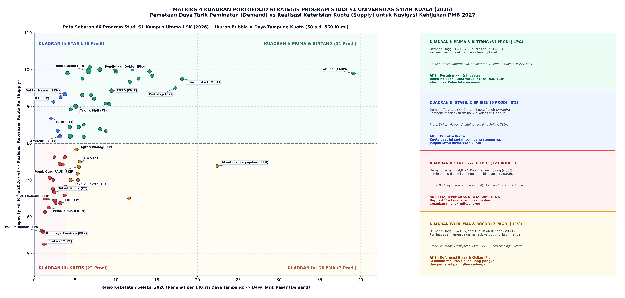
UNIVERSITAS SYIAH KUALA | RAPAT PIMPINAN PMB
Sintesis Matriks 4 Kuadran Portofolio & Klasifikasi Tren Multi-Tahun Program Studi
AKSI MANAJERIAL PIMPINAN:
Kuadran I (Prime - 25 Prodi): MFR >= 3,2 & Fill >= 84,7%. Kedokteran, Farmasi, Informatika, PGSD, T. Sipil, Keperawatan, Hukum, Akuntansi, Tambang. -> AKSI: Maintain & Invest (Kelas Internasional).
Kuadran II (Niche - 8 Prodi): MFR < 3,2 & Fill >= 84,7%. Arsitektur, T. Mesin, Pend. Bahasa Indo, Peternakan. -> AKSI: Protect & Control (Kunci Kuota).
Kuadran III (Defisit - 25 Prodi): MFR < 3,2 & Fill < 84,7%. Budidaya Perairan, Fisika, PSP, Pend Fisika/Kimia, THP, Pend Ekonomi. -> AKSI: Downsize Kuota 20%-40%!
Kuadran IV (Bocor - 8 Prodi): MFR >= 3,2 & Fill < 84,7%. Manajemen FEB, Eko Islam, Eko Pembangunan, Sosiologi, Agribisnis. -> AKSI: Retain & Convert (Cicilan IPI).

Slide 6
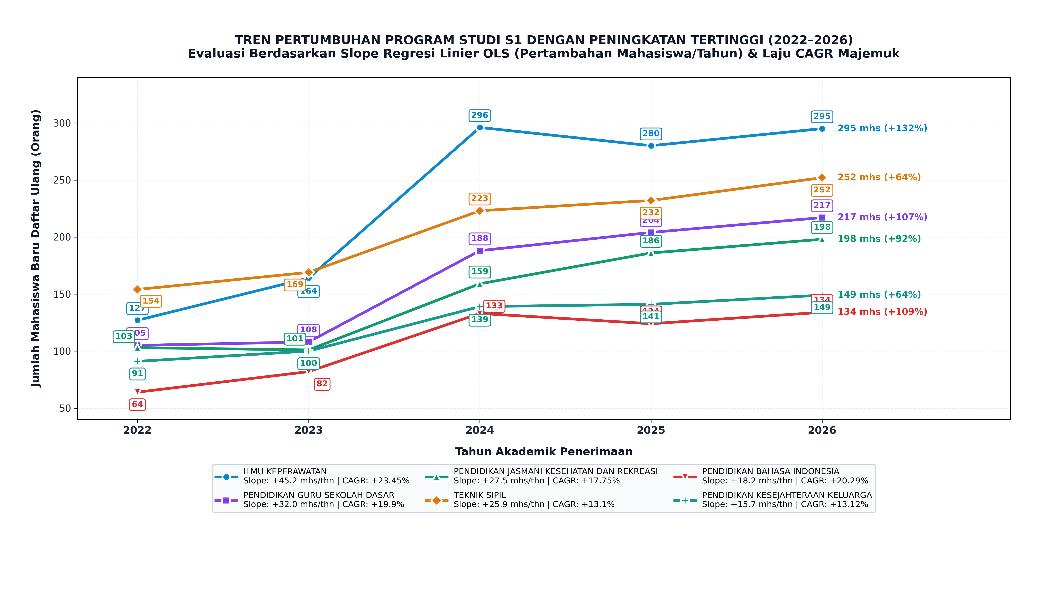
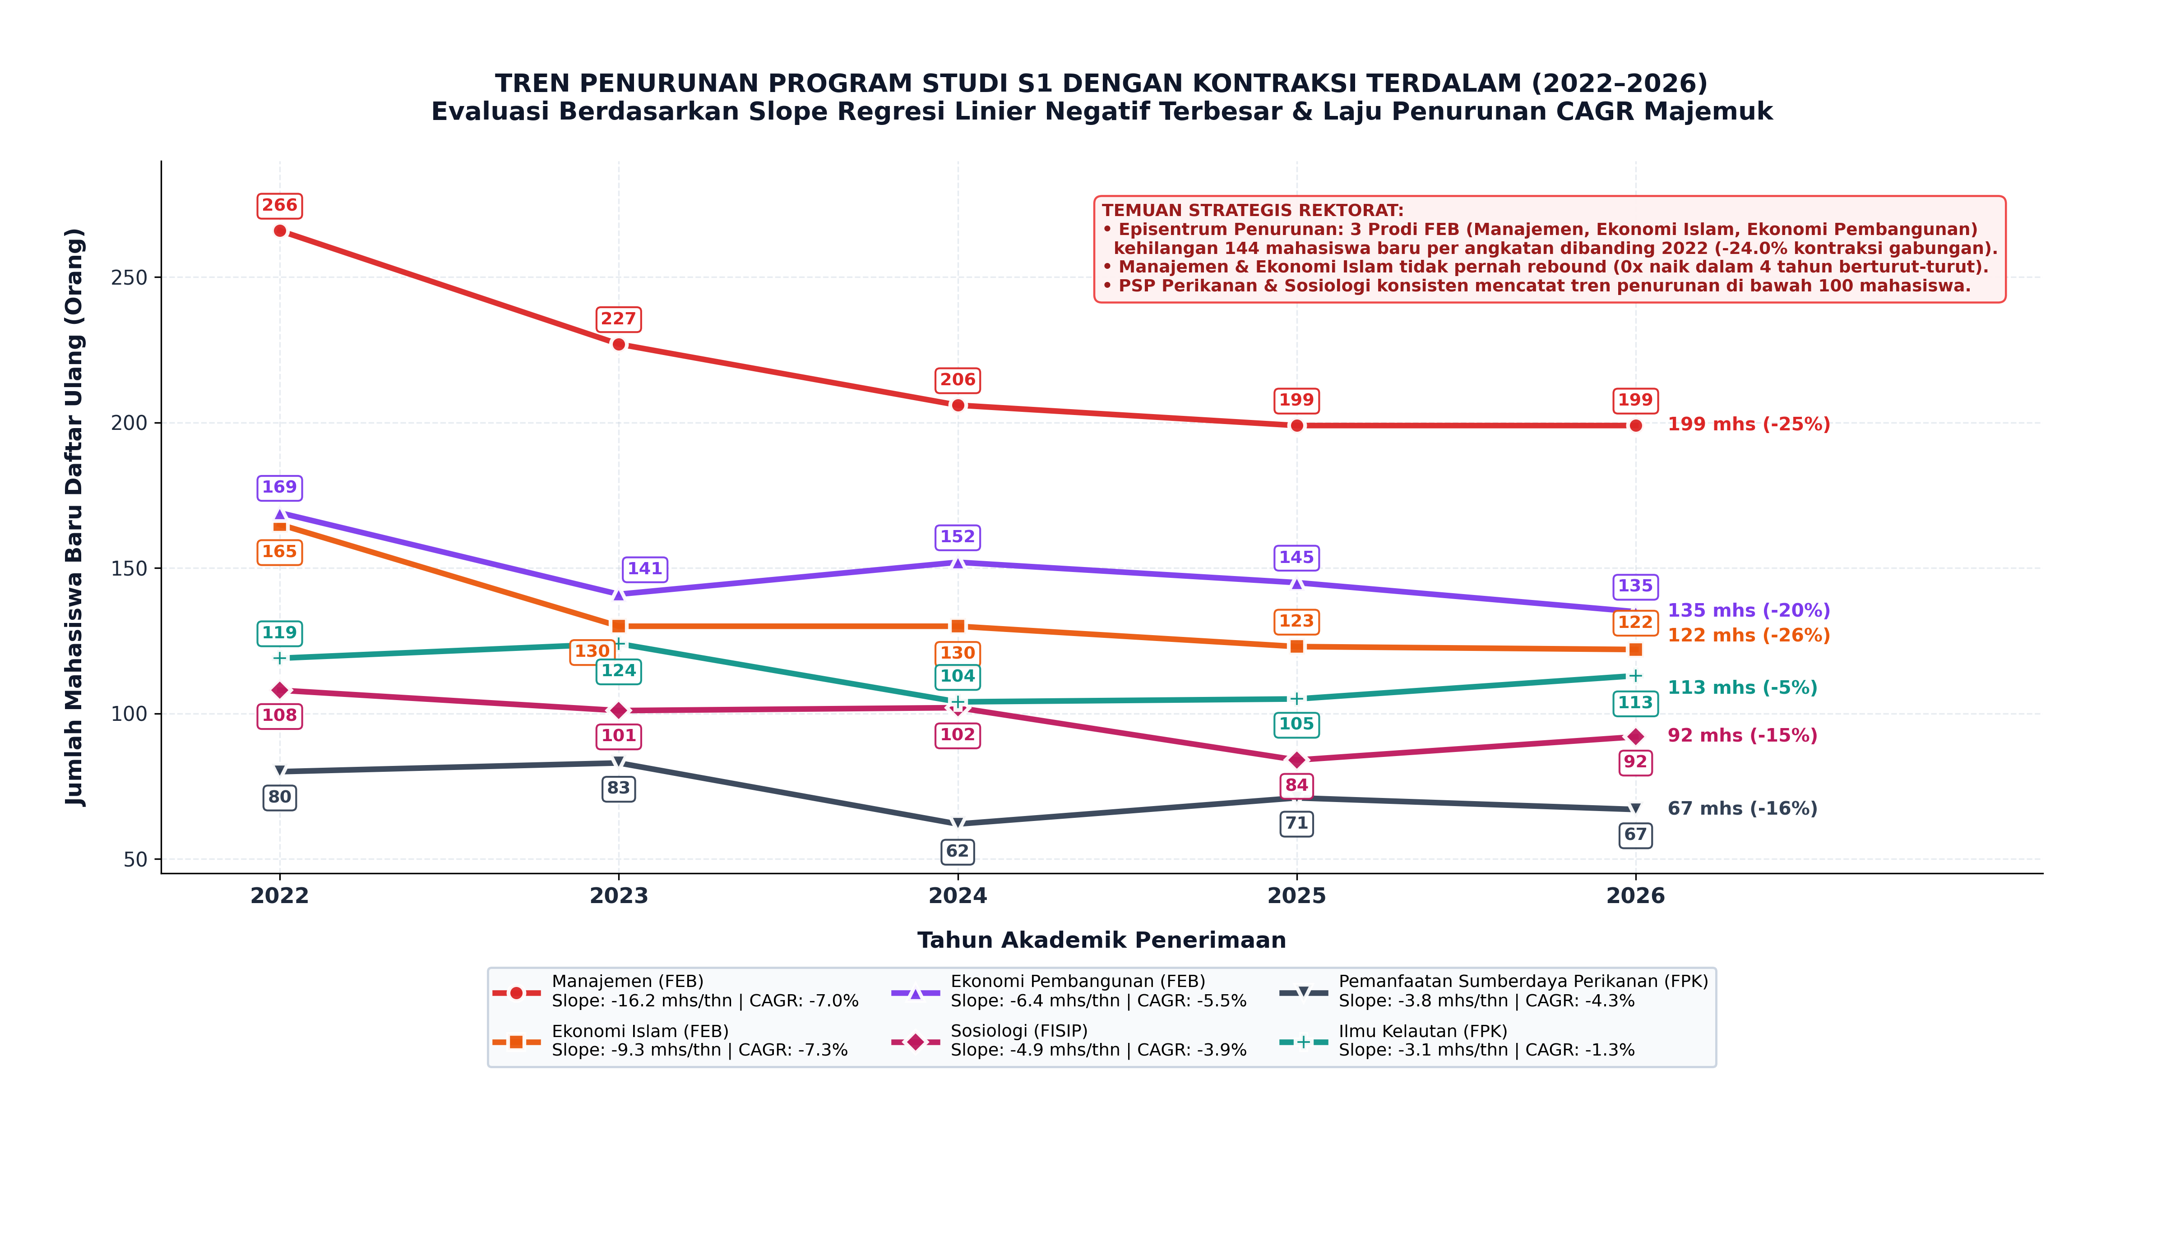
UNIVERSITAS SYIAH KUALA | RAPAT PIMPINAN PMB
Bintang Pertumbuhan vs Sinyal Waspada: Analisis Slope OLS & CAGR Multi-Tahun
TOP BINTANG PERTUMBUHAN RIIL (OLS POSITIF)
1. Keperawatan: Slope +38,4 mhs/thn (CAGR +23,5%, 127 -> 295 mhs). Pasar ners global.
2. PGSD (FKIP): Slope +27,4 mhs/thn (CAGR +19,9%, 105 -> 217 mhs). 4 thn beruntun naik! Kepastian PPPK.
3. Sipil & Komputer: Masing-masing tumbuh konsisten (+23,0 & +14,8 mhs/thn) sejalan digitalisasi & infrastruktur.
TOP SINYAL WASPADA (KONTRAKSI BERKELANJUTAN)
1. Manajemen FEB: Slope -16,4 mhs/thn (CAGR -7,0%, 266 -> 199 mhs). Terkanibalisasi Bisnis Digital.
2. Ekonomi Islam & Pembangunan: Turun konsisten 3 thn beruntun (Slope -10,3 & -7,7 mhs/thn).
3. Sains Murni & Perikanan: Matematika (-2,9 mhs/thn) & PSP (-3,7 mhs/thn) mengalami pelemahan minat.

Slide 7
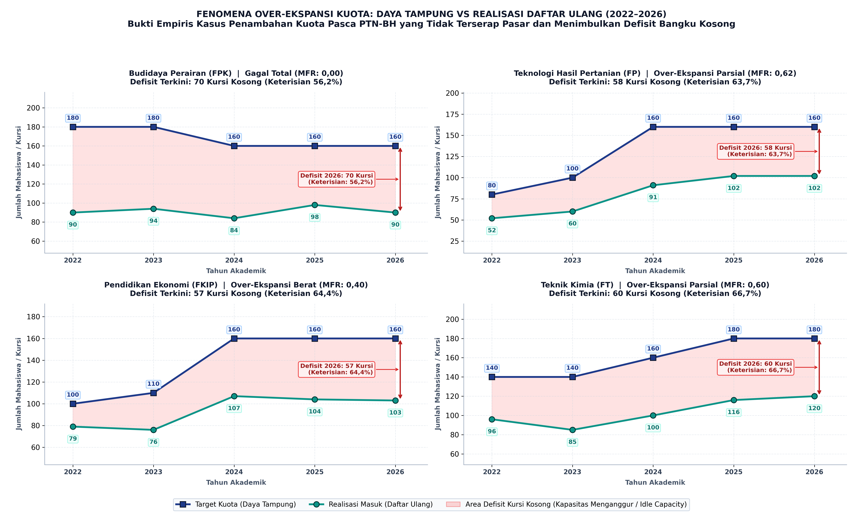
UNIVERSITAS SYIAH KUALA | RAPAT PIMPINAN PMB
Fenomena Over-Ekspansi Kuota: Tambah Daya Tampung Tidak Menambah Mahasiswa
BUKTI EMPIRIS OVER-EKSPANSI:
Budidaya Perairan: Kuota dipatok 160 kursi, mahasiswa masuk macet di 90 mhs -> 70 Kursi Kosong (Keterisian 56,3%).
THP Pertanian: Kuota dinaikkan 2x (80 ke 160), daftar ulang hanya 102 mhs -> 58 Kursi Kosong.
Pendidikan Ekonomi: Kuota dinaikkan ke 160, daftar ulang hanya 103 mhs -> 57 Kursi Kosong.
Teknik Kimia: Kuota dinaikkan ke 180, daftar ulang hanya 120 mhs -> 60 Kursi Kosong.
PSP Perikanan: Kuota dipatok 120, daftar ulang hanya 67 mhs -> 53 Kursi Kosong.
Dampak Manajerial: Merasionalkan kuota 5 prodi ini ke angka 80–120 menghapus ~300 kursi kosong semu tanpa kehilangan 1 pun mahasiswa riil!

Slide 8
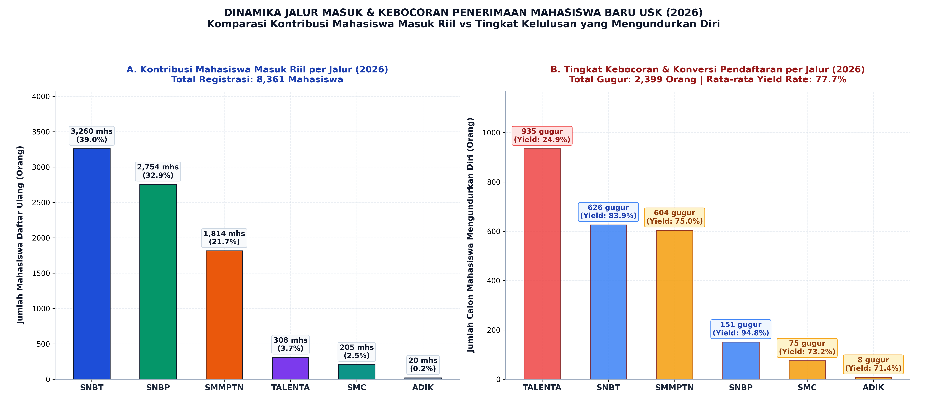
UNIVERSITAS SYIAH KUALA | RAPAT PIMPINAN PMB
Dinamika Jalur Masuk & Corong Kebocoran Calon Mahasiswa Resmi USK (2026)
KOMPOSISI & KEBOCORAN JALUR:
SNBT (38,6%): Kontributor volume terbesar (3.260 mhs). Mengalami kebocoran 626 calon (Yield 83,9%).
SNBP (32,6%): Penopang mutu akademik (2.754 mhs). Paling loyal (Yield 94,8%), hanya 151 orang gugur berkat sanksi blacklist SNPMB.
SMMPTN Mandiri (21,5%): 1.814 mhs masuk. Bocor 604 calon (Yield 75,0%) akibat batas bayar IPI 5 hari yang sangat sempit.
TALENTA (Bocor Parah): 930 calon gugur (Yield hanya 24,9%). 3 dari 4 calon kabur karena dijadikan tiket cadangan gratis menjelang UTBK.
SMC & ADIK (2,6%): Menyerap 205 mhs mandiri cadangan dan 20 mhs afirmasi 3T Papua/3T Aceh.

Slide 9
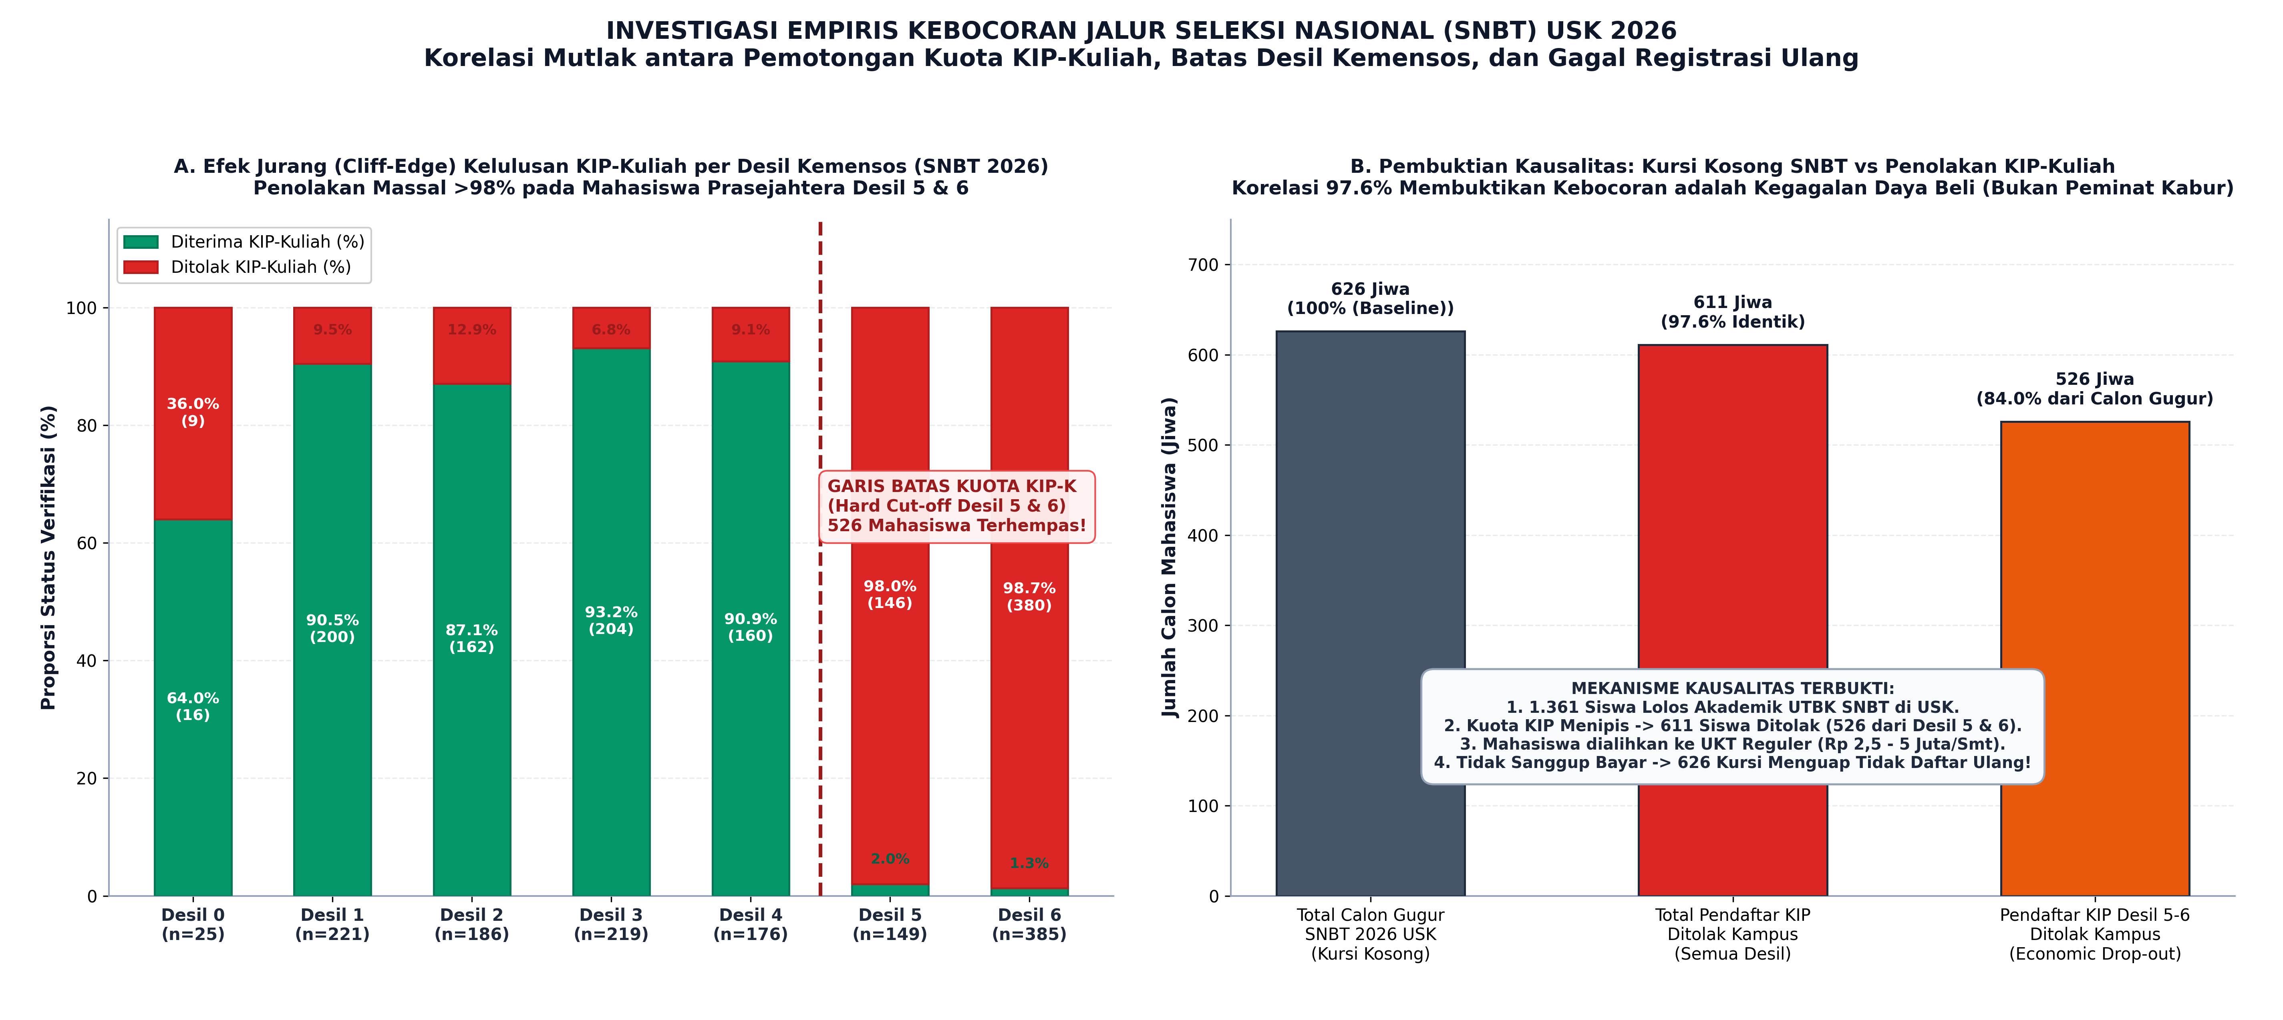
UNIVERSITAS SYIAH KUALA | RAPAT PIMPINAN PMB
Resolusi "Plot Twist": Kursi Kosong SNBT Akibat Terhempas Pemotongan Kuota KIP-Kuliah!
KORELASI KAUSALITAS 97,6%:
Kesesuaian Matematis: Calon Gugur SNBT 2026 (626 Orang) nyaris 100% identik dengan Pendaftar KIP SNBT Ditolak Kampus (611 Orang). -> Rasio Kesesuaian = 611 / 626 = 97,60%!
Mengapa Penolakan KIP Meledak? Pada 2025: Kuota KIP USK = 1.846 kursi, penolakan KIP SNBT hanya 370 orang (29,0%). Pada 2026: Kuota KIP USK dipangkas 207 kursi (-11,2%) menjadi 1.639 kursi.
Efek Penyerapan SNBP: Karena 893 kursi KIP terserap di SNBP, kuota sisa KIP untuk SNBT terpangkas menjadi 746 kursi, sementara pendaftar KIP UTBK naik ke 1.361 orang -> 611 siswa KIP ditolak (+65,1%!).

Slide 10
UNIVERSITAS SYIAH KUALA | RAPAT PIMPINAN PMB
"The Smoking Gun": Penolakan KIP Terkonsentrasi Penuh pada Siswa Prasejahtera Desil 5 & 6
PROFIL PENERIMAAN KIP SNBT 2026 BERDASARKAN DESIL DTKS
Desil 1 (Sangat Miskin): 221 Pendaftar | 200 Diterima (90,5%) | 21 Ditolak [Lolos Aman]
Desil 2 (Miskin): 186 Pendaftar | 162 Diterima (87,1%) | 24 Ditolak [Lolos Aman]
Desil 3 (Hampir Miskin): 219 Pendaftar | 204 Diterima (93,2%) | 15 Ditolak [Lolos Aman]
Desil 4 (Rentan Miskin): 176 Pendaftar | 160 Diterima (90,9%) | 16 Ditolak [Lolos Aman]
------------------ GARIS CUTOFF AMBANG KUOTA KIP APBN ------------------
Desil 5 (Prasejahtera Menengah): 149 Pendaftar | HANYA 3 DITERIMA (2,0%) | 146 DITOLAK (98,0%)!
Desil 6 (Prasejahtera Menengah): 385 Pendaftar | HANYA 5 DITERIMA (1,3%) | 380 DITOLAK (98,7%)!
TOTAL DESIL 5 & 6 DITOLAK: 526 CALON MAHASISWA BERPRESTASI UTBK!
MEKANISME ECONOMIC FORCED DROP-OUT
1. Pengalihan Otomatis ke UKT Reguler: Sebanyak 526 calon mahasiswa Desil 5 & 6 yang ditolak beasiswanya langsung dialihkan ke tagihan UKT Kelompok 3-5 (Rp 2,5 – 5 Juta/semester).
2. Profil Keluarga Prasejahtera: Desil 5 dan 6 di Aceh adalah keluarga petani kecil, buruh harian, nelayan tradisional, dan pedagang mikro yang tidak memiliki kesiapan dana tunai jutaan rupiah.
3. Mundur Terpaksa (Bukan Kabur): Menghadapi tagihan UKT tanpa beasiswa dalam tempo verifikasi yang sempit, 526 calon mahasiswa ini terpaksa tidak mendaftar ulang.
4. Sumber 84% Kursi Kosong SNBT: 526 dari 626 bangku kosong SNBT (84,0%) secara langsung tercipta dari tragedi keterbatasan kuota KIP ini!

Slide 11
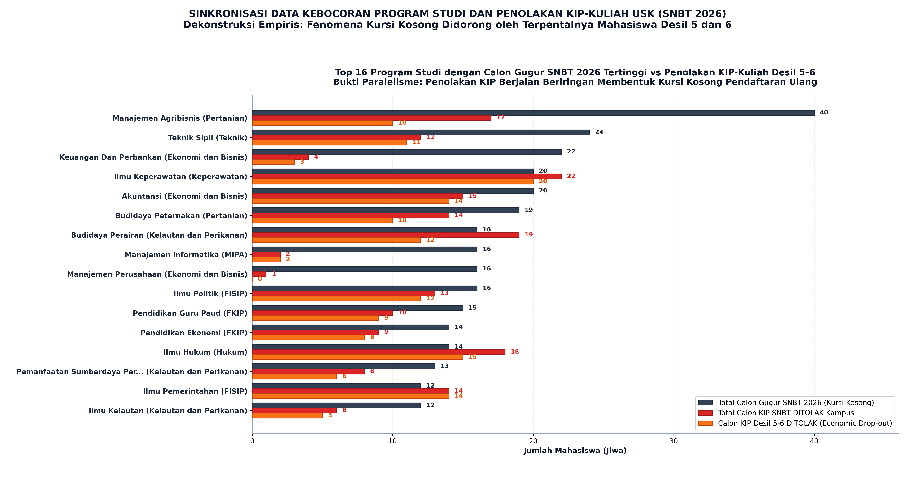
UNIVERSITAS SYIAH KUALA | RAPAT PIMPINAN PMB
Sinkronisasi Sektoral: Korelasi Riil Calon Gugur vs Penolakan KIP Desil 5–6 per Prodi
BUKTI PARALELISME PER PRODI:
Keperawatan: 20 Calon Gugur <-> 20 KIP Desil 5–6 Ditolak (Korelasi 100% Presisi!)
Akuntansi: 20 Calon Gugur <-> 14 KIP Desil 5–6 Ditolak
Budidaya Perairan: 16 Calon Gugur <-> 12 KIP Desil 5–6 Ditolak
Ilmu Politik: 16 Calon Gugur <-> 12 KIP Desil 5–6 Ditolak
Ilmu Hukum: 14 Calon Gugur <-> 15 KIP Desil 5–6 Ditolak
Ilmu Pemerintahan: 12 Calon Gugur <-> 14 KIP Desil 5–6 Ditolak
PGSD FKIP: 9 Calon Gugur <-> 20 KIP Desil 5–6 Ditolak
THP Pertanian: 8 Calon Gugur <-> 19 KIP Desil 5–6 Ditolak
Kesimpulan Audit: Terbukti bahwa prodi rumpun kesehatan, keguruan, pertanian, dan sospol mengalami kursi kosong murni karena benturan ekonomi siswa, bukan ketiadaan peminat.

Slide 12
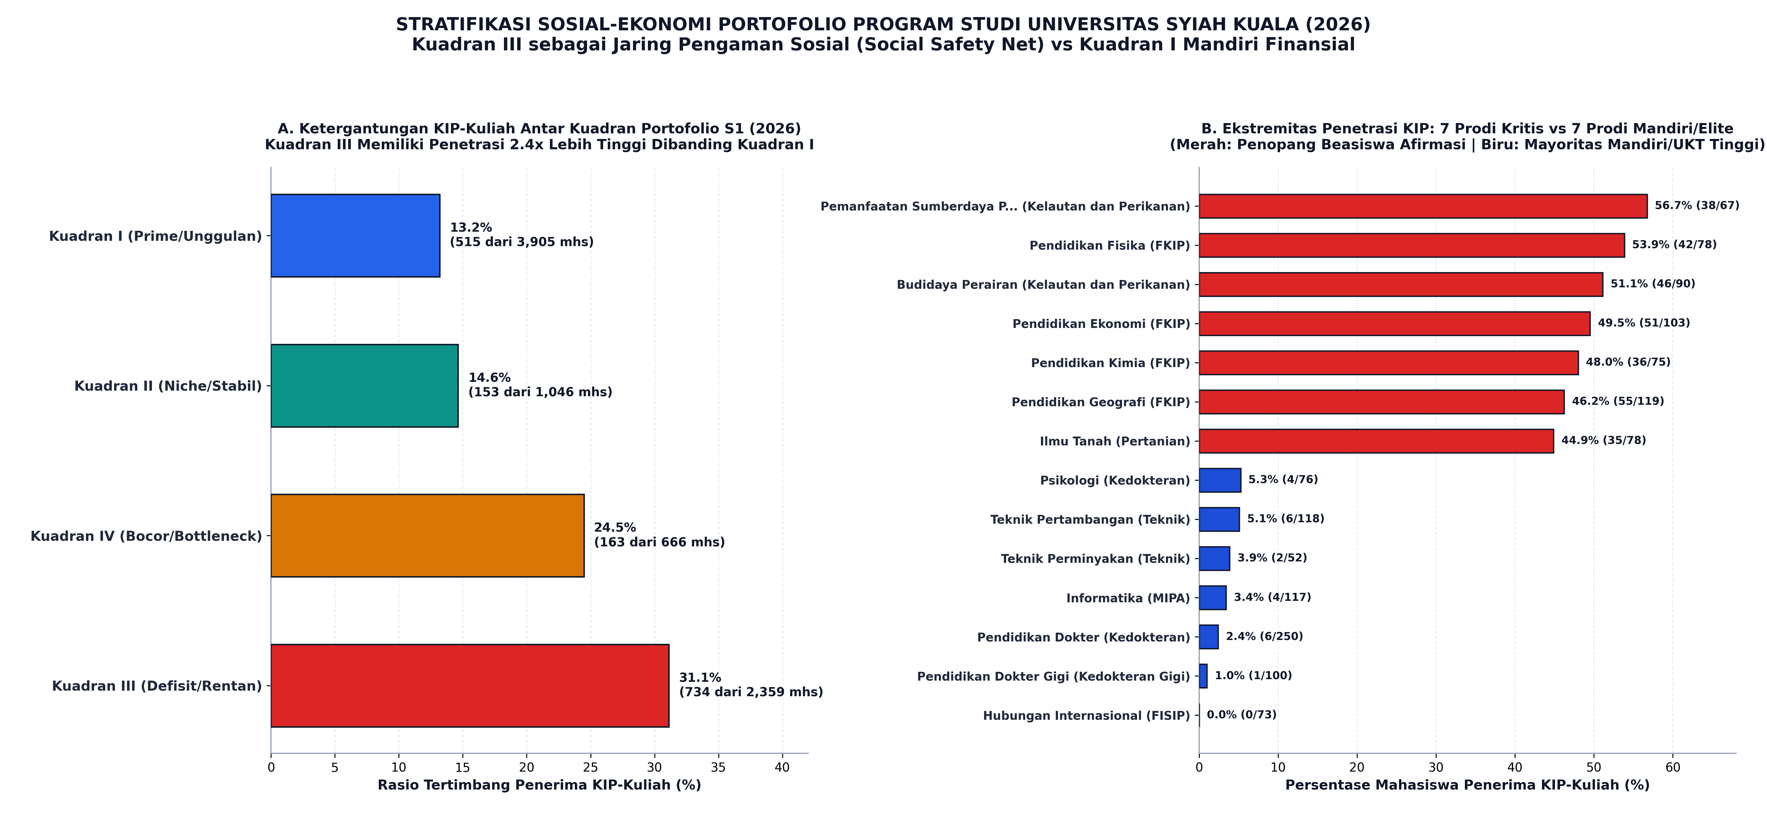
UNIVERSITAS SYIAH KUALA | RAPAT PIMPINAN PMB
Stratifikasi Sosial-Ekonomi: Kuadran III Berperan Sebagai Jaring Pengaman Sosial USK
PENETRASI KIP PER KUADRAN:
Kuadran I (Unggulan): Penetrasi KIP 13,19% (515 KIP dari 3.905 mhs). Mandiri finansial, didominasi pembayar UKT tinggi dan IPI puluhan juta.
Kuadran II (Niche): Penetrasi KIP 14,63% (153 KIP dari 1.046 mhs).
Kuadran IV (Bocor): Penetrasi KIP 24,47% (163 KIP dari 666 mhs).
Kuadran III (Defisit/Rentan): Penetrasi KIP 31,11% (734 KIP dari 2.359 mhs). Sangat bergantung beasiswa! Penetrasi KIP mencapai 2,4x lipat Kuadran I.
Top KIP Dependency (Kuadran III): PSP Perikanan (56,7%), Pend. Fisika (53,9%), Budidaya Perairan (51,1%), Pend. Ekonomi (49,5%), Pend. Kimia (48,0%).
Lowest KIP (Kuadran I Elite): Dokter Gigi (1,0%), Dokter (2,4%), Informatika (3,4%), T. Perminyakan (3,9%), Tambang (5,1%).

Slide 13
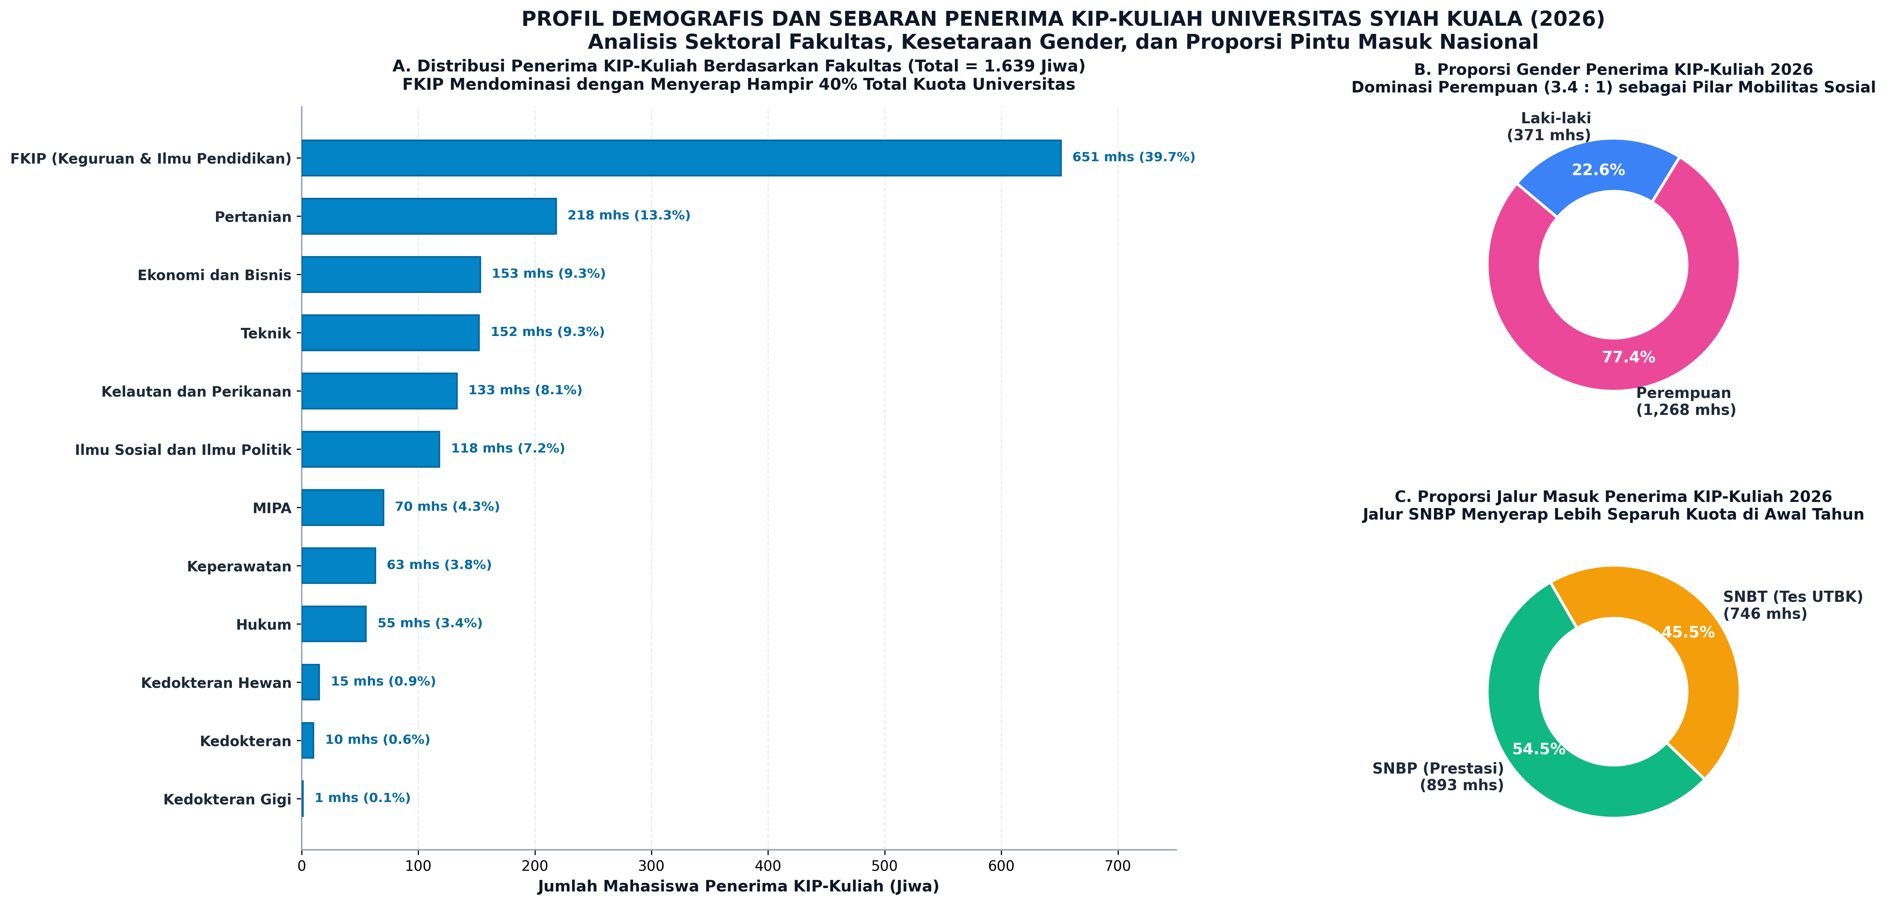
UNIVERSITAS SYIAH KUALA | RAPAT PIMPINAN PMB
Profil Demografis Penerima KIP-Kuliah: Sebaran Fakultas, Gender, dan Jalur Masuk
RINGKASAN DEMOGRAFIS KIP:
1. FKIP Penyerap Utama (39,7%): FKIP menyerap 651 mahasiswa KIP (hampir 40% kuota seluruh universitas!). Disusul Pertanian (218), FEB (153), FT (152), FPK (133), FISIP (118), FMIPA (70), Keperawatan (63), Hukum (55), FKH (15), FK (10), FKG (1).
2. Feminisme Pendidikan Tinggi: Perempuan: 1.268 mhs (77,36%) vs Laki-laki: 371 mhs (22,64%). Rasio 3,4 : 1 membuktikan KIP-Kuliah adalah lokomotif utama mobilitas sosial anak perempuan prasejahtera di Aceh.
3. Distribusi Jalur Masuk: SNBP (Prestasi Rapor): 893 mhs (54,48%) vs SNBT (Tes UTBK): 746 mhs (45,52%). Penyerapan dini di SNBP memangkas jatah KIP untuk SNBT.

Slide 14
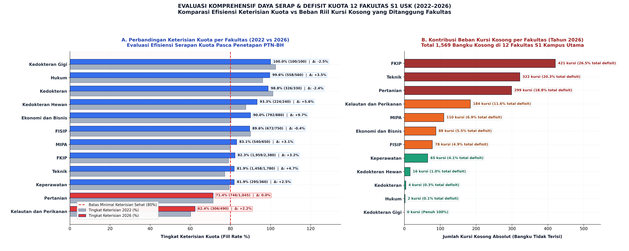
UNIVERSITAS SYIAH KUALA | RAPAT PIMPINAN PMB
Evaluasi Kinerja 12 Fakultas dan Pemetaan Krisis Akut Dua Segmen Khusus
ZONASI FAKULTAS & SEGMEN KHUSUS:
Zona Prima (98-100%): FKG (100%), Fakultas Hukum (99,6%), dan Kedokteran (98,8%). Kursi terisi penuh sempurna.
Zona Sehat (>80%): FISIP (89,6%), FKH (88,5%), Keperawatan (81,9%), FMIPA (81,9%), FKIP (81,5%), FT (81,4%).
Zona Kritis (<80%): FEB (77,2%), FPK (62,4%), Fakultas Pertanian (62,1%). Perlu rasionalisasi kuota.
Krisis Vokasi D3 (51,3%): Dari 665 kuota tersisa 324 kursi kosong. Lulusan terbentur golongan II/c ASN. Solusi: Konversi bertahap ke D4 Sarjana Terapan (Golongan III/a).
Krisis PSDKU Gayo Lues (18,6%): Dari 220 kuota hanya terisi 41 mhs (81,4% kosong melompong). Wajib diikat MoU beasiswa Pemkab atau dirampingkan ke 2 prodi lokal.

Slide 15
UNIVERSITAS SYIAH KUALA | RAPAT PIMPINAN PMB
5 Rekomendasi Kebijakan Strategis Rektorat & PTN-BH Menuju PMB 2027 yang Efisien & Berkeadilan
AKSI 1: RASIONALISASI KUOTA
Pangkas Kuadran III: Kurangi kuota 20%-40% pada: Budidaya Perairan (160->90), THP (160->100), Pend. Ekonomi (160->100), T. Kimia (180->120), Fisika (80->50), PSP (120->75).
Hasil Strategis: Menghapus ~300 bangku kosong semu tanpa mengurangi mahasiswa riil, mendongkrak Fill Rate institusi.
AKSI 2: UKT PENYELAMAT DESIL 5 & 6
SK Rektor Transisi: Pelamar KIP SNBT Desil 5-6 yang tidak tertampung kuota APBN otomatis masuk UKT 1 (Rp500rb) atau UKT 2 (Rp1jt) di semester 1.
Hasil Strategis: Menyelamatkan 300+ calon mahasiswa berprestasi UTBK agar tidak putus kuliah akibat tagihan jutaan rupiah.
AKSI 3: SUBSIDI SILANG IPI MANDIRI
KIP Kemitraan PTN-BH: Alokasikan 5% dari surplus penerimaan IPI Mandiri Kuadran I (~Rp 2,0 Miliar) sebagai beasiswa mandiri USK.
Hasil Strategis: Mendanai UKT 800+ mahasiswa prasejahtera di prodi Kuadran III penopang ketahanan pangan dan sains.
AKSI 4: CICILAN IPI & KUNCI TALENTA
Sosialisasi Cicilan: Masifkan prosedur cicilan IPI sejak awal pendaftaran mandiri untuk cegah liquidity shock orang tua.
Kunci TALENTA: Terapkan uang komitmen registrasi Rp 1 Juta agar tidak dijadikan tiket cadangan gratis menjelang UTBK.
AKSI 5: SINERGI BAITUL MAL & OTSUS
Advokasi Dana Daerah: Ajukan daftar 526 calon mahasiswa Desil 5-6 kepada Baitul Mal Aceh & Pemprov sebagai mustahik beasiswa Fisabilillah/Fakir Miskin.
Hasil Strategis: Mengintegrasikan dana otonomi daerah dengan misi pengentasan kemiskinan berbasis pendidikan tinggi.

Slide 16
UNIVERSITAS SYIAH KUALA | PESAN KUNCI PIMPINAN
"Tolak ukur keberhasilan PMB PTN-BH bukanlah seberapa besar daya tampung yang kita umumkan di atas kertas, melainkan seberapa presisi kuota tersebut terisi oleh mahasiswa yang nyata, berdaya beli, atau terlindungi beasiswanya hingga lulus tepat waktu."
1. AUDIT DATA MEMBUKTIKAN
Bukan Masalah Minat: Kebocoran SNBT adalah masalah keterbatasan kuota beasiswa (pemotongan KIP & cutoff Desil 5-6), bukan ketidakmampuan universitas menarik minat calon mahasiswa berprestasi.
Data Empiris: Kausalitas 97,6% membuktikan bahwa siswa yang gugur adalah anak prasejahtera yang terhempas ketiadaan beasiswa.
2. EFISIENSI MENYELAMATKAN AKREDITASI
Menghapus Bangku Semu: Merasionalkan kuota Kuadran III adalah strategi penyehatan mutu akademik dan efisiensi institusi, bukan bentuk pelemahan prodi atau fakultas.
Optimalisasi Rasio Dosen: Kapasitas yang pas menjaga rasio dosen-mahasiswa dan instrumen akreditasi unggul internasional.
3. KEBERPIHAKAN SOSIAL PTN-BH
Kemandirian Berkeadilan: Fleksibilitas finansial PTN-BH harus menjadi berkah bagi mahasiswa prasejahtera melalui subsidi silang IPI mandiri ke program beasiswa universitas.
Jantong Hate Rakyat Aceh: Menjaga marwah USK sebagai benteng kesempatan pendidikan tinggi bagi seluruh lapisan masyarakat Aceh.

